Slide 1
Łączenie modeli uczenia maszynowego, czyli ensembling
Szymon Urbański Lingaro

Slide 2



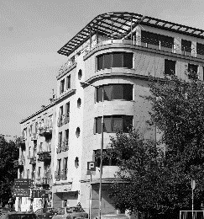
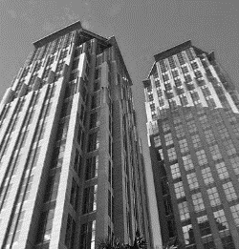
Lingaro
Jesteśmy szybko rozwijającą się firmą świadczącą usługi informatyczne. Specjalizujemy się w rozwiązaniach z obszarów Business Intelligence i Hurtowni Danych. Naszymi klientami są największe światowe firmy jak również liderzy polskiego rynku.
Lingaro powstało w 2005 r w Warszawie.
Obecnie zatrudniamy 350 pracowników
w 2 lokalizacjach:
Warszawa, Polska
Manila, Filipiny
Warszawa
ul. Puławska 99a,
02-595 Warsaw, Polska
O Lingaro
Manila
27F Tower 2 The Enterprise Center, Ayala Ave. cor. Paseo de Roxas, Makati City, Philippines 1226

Slide 3
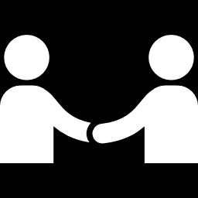
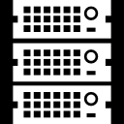
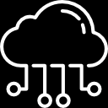

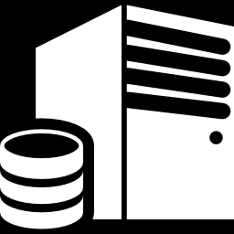

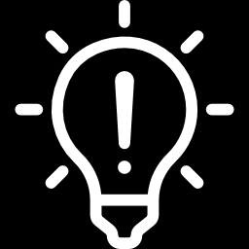




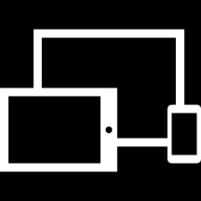
Lingaro.com
Tworzymy, wdrażamy i utrzymujemy najlepsze rozwiązania na podstawie potrzeb Klientów i trendów rynkowych.
Rozwiązania
Data
Warehouse
Dostawca Usług
Chmurowych
Big Data & IoT
Data Science & Machine Learning
Analityka Wizualna Odkrywanie Wiedzy
Raportowanie
Full Enterprise
Dedykowane Aplikacje
Najlepsze
User Experience
Metody
Responsywne

Slide 4
Początek
Rozwinięcie
Zakończenie

Slide 5



Data Analytics

Slide 6

Machine Learning

Slide 7
Machine Learning
Test
Train
Hold-out

Slide 8

Machine Learning
Test
Train
Hold-out

Slide 9

Machine Learning
Train
Test
Hold-out

Slide 10
Ensembling

Slide 11
Dlaczego warto iść w ensembling?

Slide 12
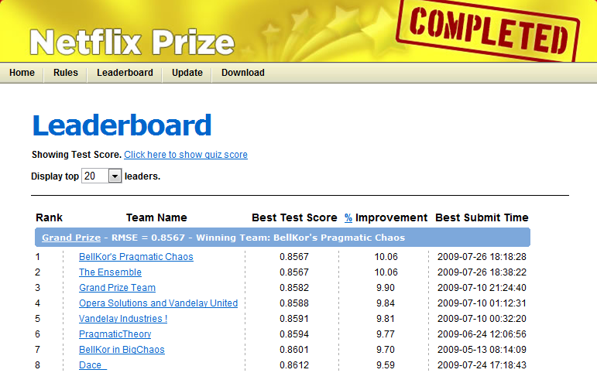
Kaggle

Slide 13
Obciążenie i Wariancja

Slide 14

Obciążenie vs Wariancja
Obciążenie (Bias)
Wariancja

Slide 15
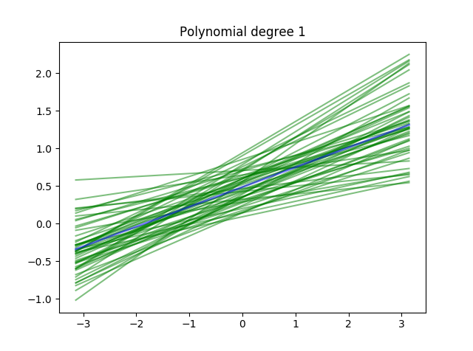
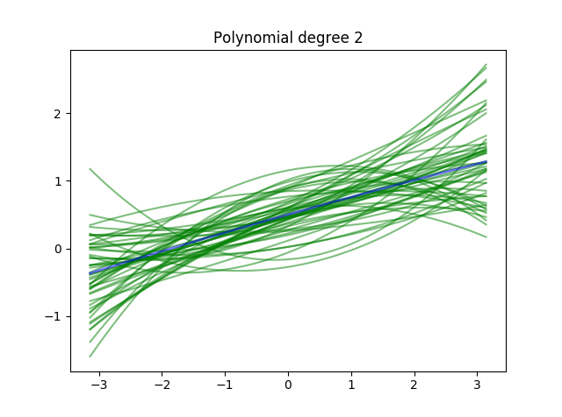
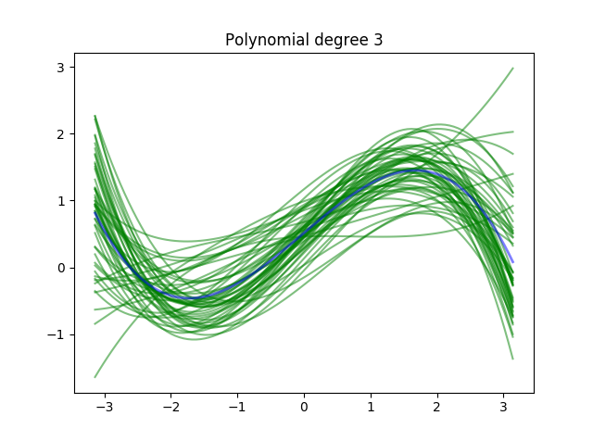
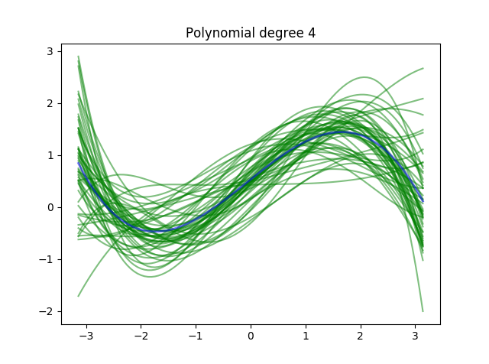
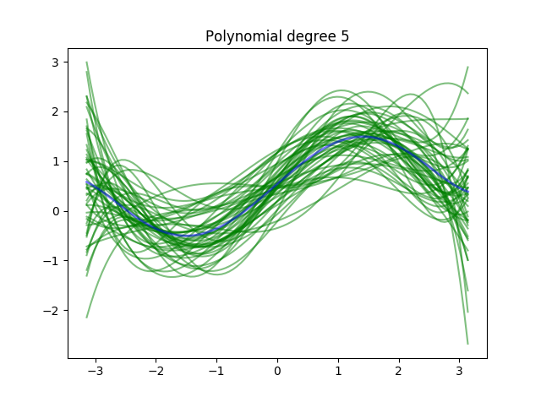
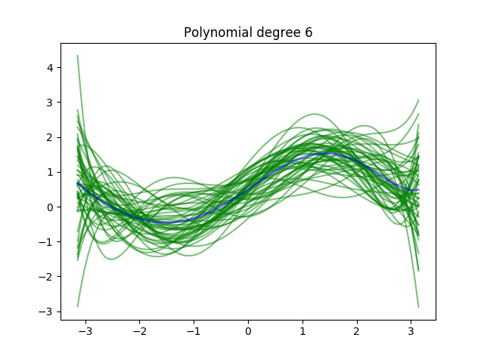
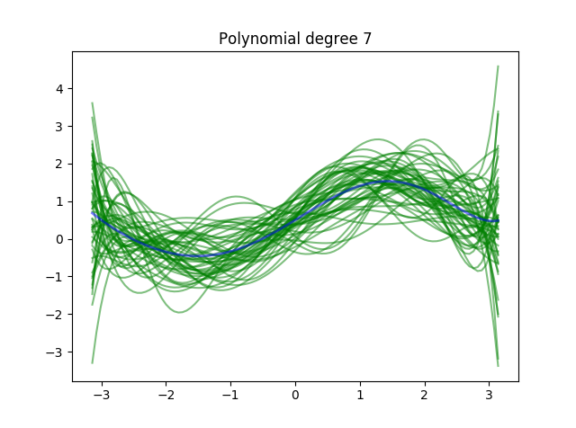
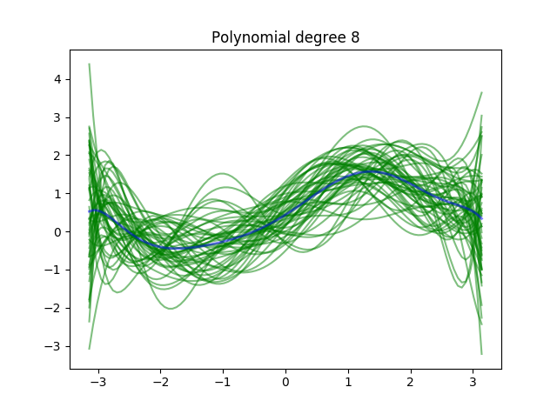
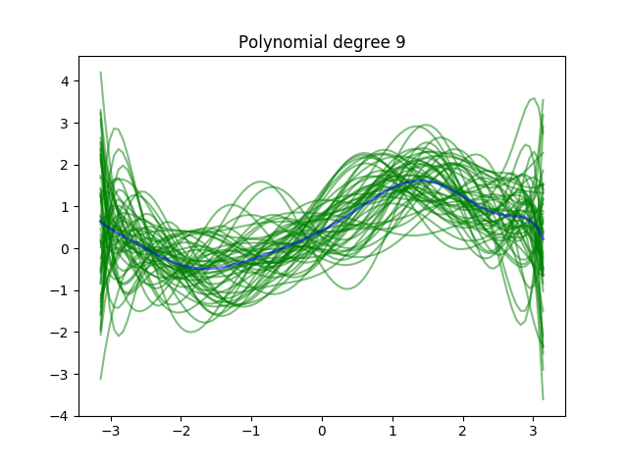
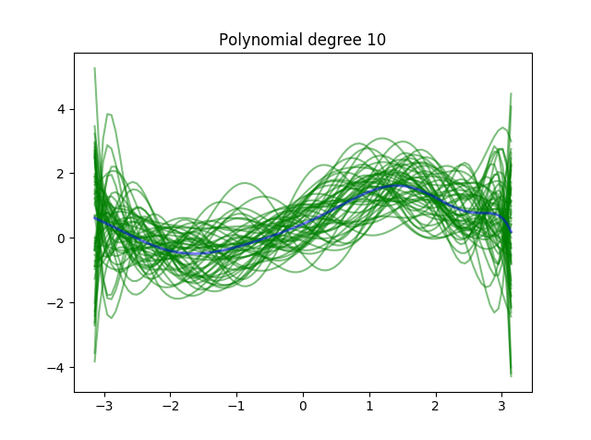
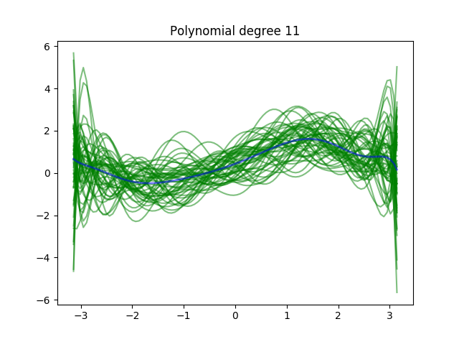
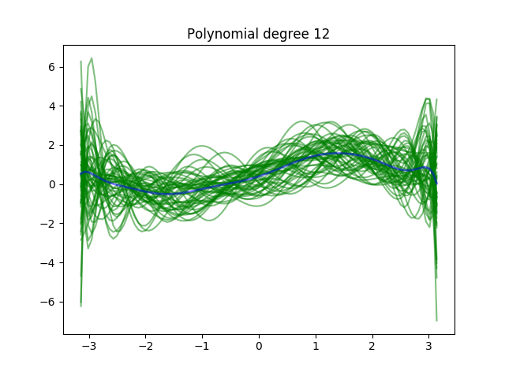

Slide 16
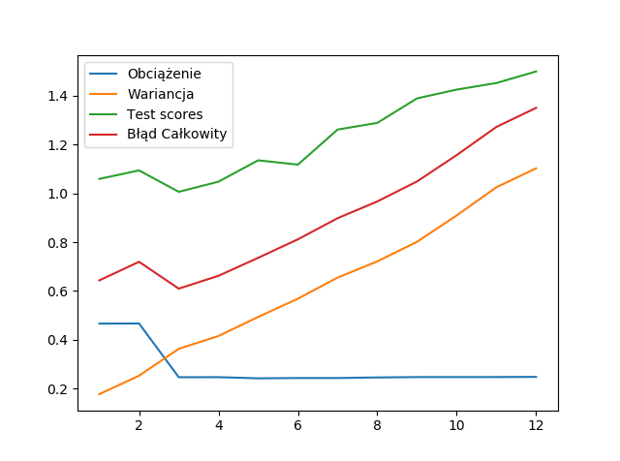
Trade-Off

Slide 17
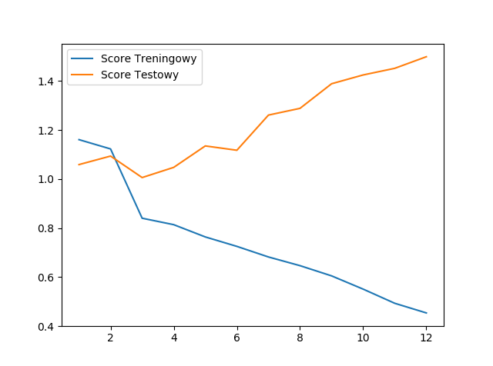
Błąd Testowy Rośnie

Slide 18
Złożoność Modelu a Błąd Modelu
Wariancja
Obciążenie

Slide 19


Slide 20
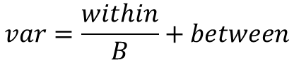
Bagging (Bootstrap AGGreagatING)
$$var=\frac{within}{B}+between$$
Zbiór uczący
D
Podzbiory uczące
D₁
D₂
D_{t-1}
D_{t}
Klasyfikatory
C₁
C₂
C_{t-1}
C_{t}
Klasyfikator głosujący
C

Slide 21
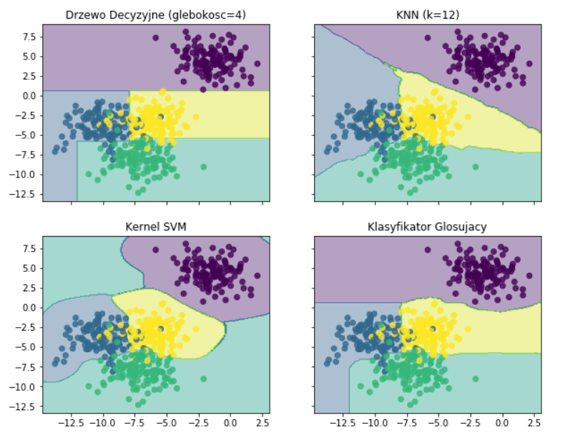
Stacking przykład

Slide 22
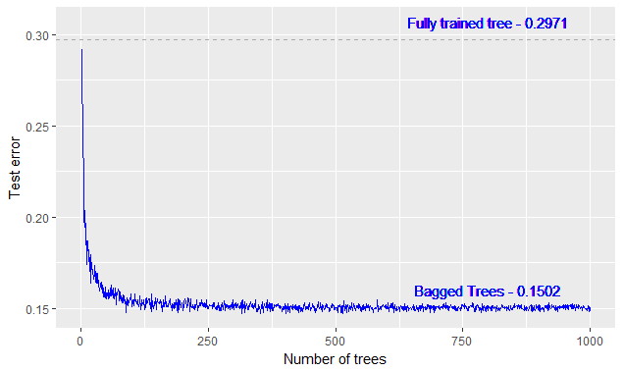

Slide 23
Random Forest
Losujemy również zmienne
Zbiór uczący
D
Podzbiory uczące
(wiersze i kolumny)
D₁
D₂
D_{t-1}
D_{t}
Drzewa Decyzyjne
T₁
T₂
T_{t-1}
T_{t}
Klasyfikator głosujący/ średnia
C

Slide 24
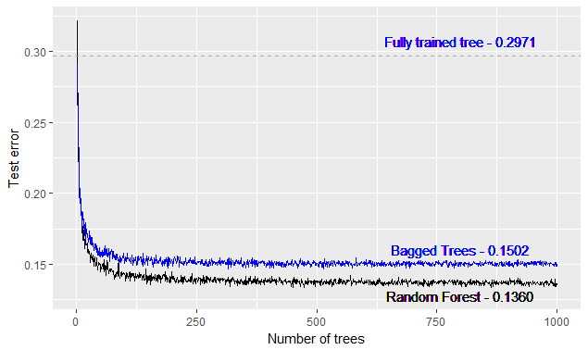

Slide 25

Stacking
Zbiór uczący
D
Klasyfikatory
C₁
C₂
C_{t-1}
C_{t}
Funkcja głosująca (np. MNK)
f( )
← modele →
← wyniki →
f
hold-out

Slide 26

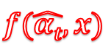
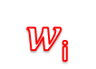

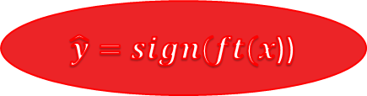
Boosting
Zbiór uczący
D
Uczenie klasyfikatora
C_{t}
$w$_{i}
Przeliczenie
wag
f_{t}(x)
$\hat{y}=sign(ft(x$))
Predykcja
Ustalenie współczynników
dla każdego modelu
$$\hat{αt}$$
Wnioskowanie wynikowe
$$f(\hat{αt},x)$$

Slide 27
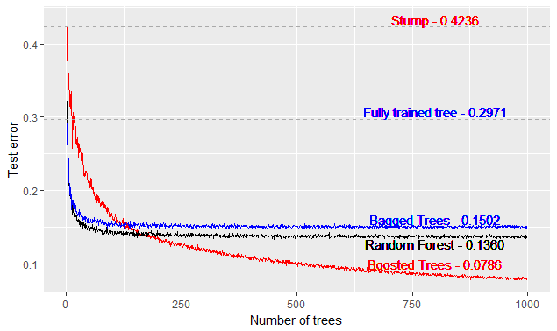

Slide 28
Porównanie metod łączenia modeli uczenia maszynowego
 | Bagging | Random Forest | Boosting | Stacking
Zbiór treningowy | Próba bootstrapowa | Próba bootstrapowa z losowaniem zmiennych | Wejściowy zbiór wraz z wagami które kładą większy nacisk na obserwacje źle sklasyfikowane | Wejściowy zbiór + ważny hold-out
Klasyfikator | W pełni nauczone modele | W pełni nauczone drzewa | Proste modele tego samego typu | Modele różnego typu (np. MNK)
Cel | Redukcja wariancji | Redukcja wariancji | Redukcja obciążenia | Redukcja wariancji
Funkcja agregująca wyniki | Średnia ważona/meta model | Średnia ważona | Średnia ważona | Meta model

Slide 29
O czym nie powiedzieliśmy?
Dowodach matematycznych
Sposobach doboru próby
Sposobach doboru zmiennych (feature extraction)
Wyglądzie danych targetowych (np. {-1,1} dla Adaboost)
Sposobach walidacji
Doborze hiperparametrów (liczba drzew, learning rate)
Funkcjach kosztu (np. exponential loss dla Adaboost, cross-entropy (klasyfikacja), MSPE
SGD/SGB (xgboost – różnica w sposobie przekazywania informacji o “złych” wierszach)
Różnicach między klasyfikacją a regresją
Złożoności obliczeniowej (algorytmy zachłanne)
Podejściu praktycznym
Implementacji modeli

Slide 30
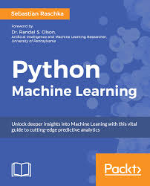
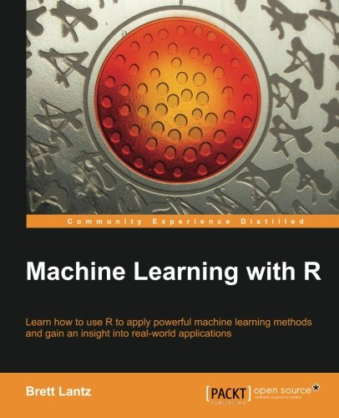


Where to go from here?
https://www.facebook.com/groups/data4poland/
https://github.com/Lingaro-DataScience
http://www.deeplearningbook.org/
http://scott.fortmann-roe.com/docs/BiasVariance.html
https://www.packtpub.com/packt/offers/free-learning

Slide 31
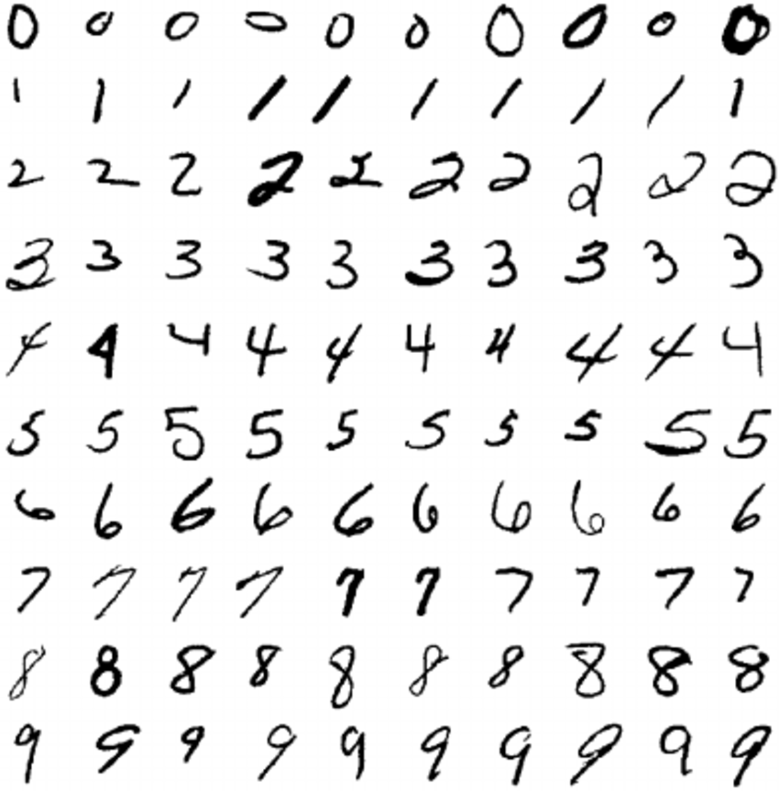
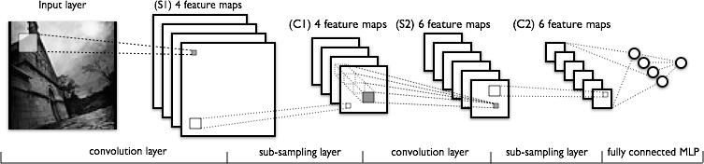
MNIST
http://playground.tensorflow.org
http://cs.stanford.edu/people/karpathy/convnetjs/
from sklearn.datasets import fetch_mldata
mnist = fetch_mldata('MNIST original')
X=mnist.data
y=mnist.target

Slide 32


Nasze Ulubione Biblioteki
caret
data.table
dplyr
ggplot2
h2o
jsonlite
randomForest
rpart
shiny
SparkR
xgboost
Flask
h2o
matplotlib
numpy
opencv
pandas
pickle
PuLP
pysal
PySpark
scipy
seaborn
sklearn
tensorflow
xgboost
xlrd

Slide 33
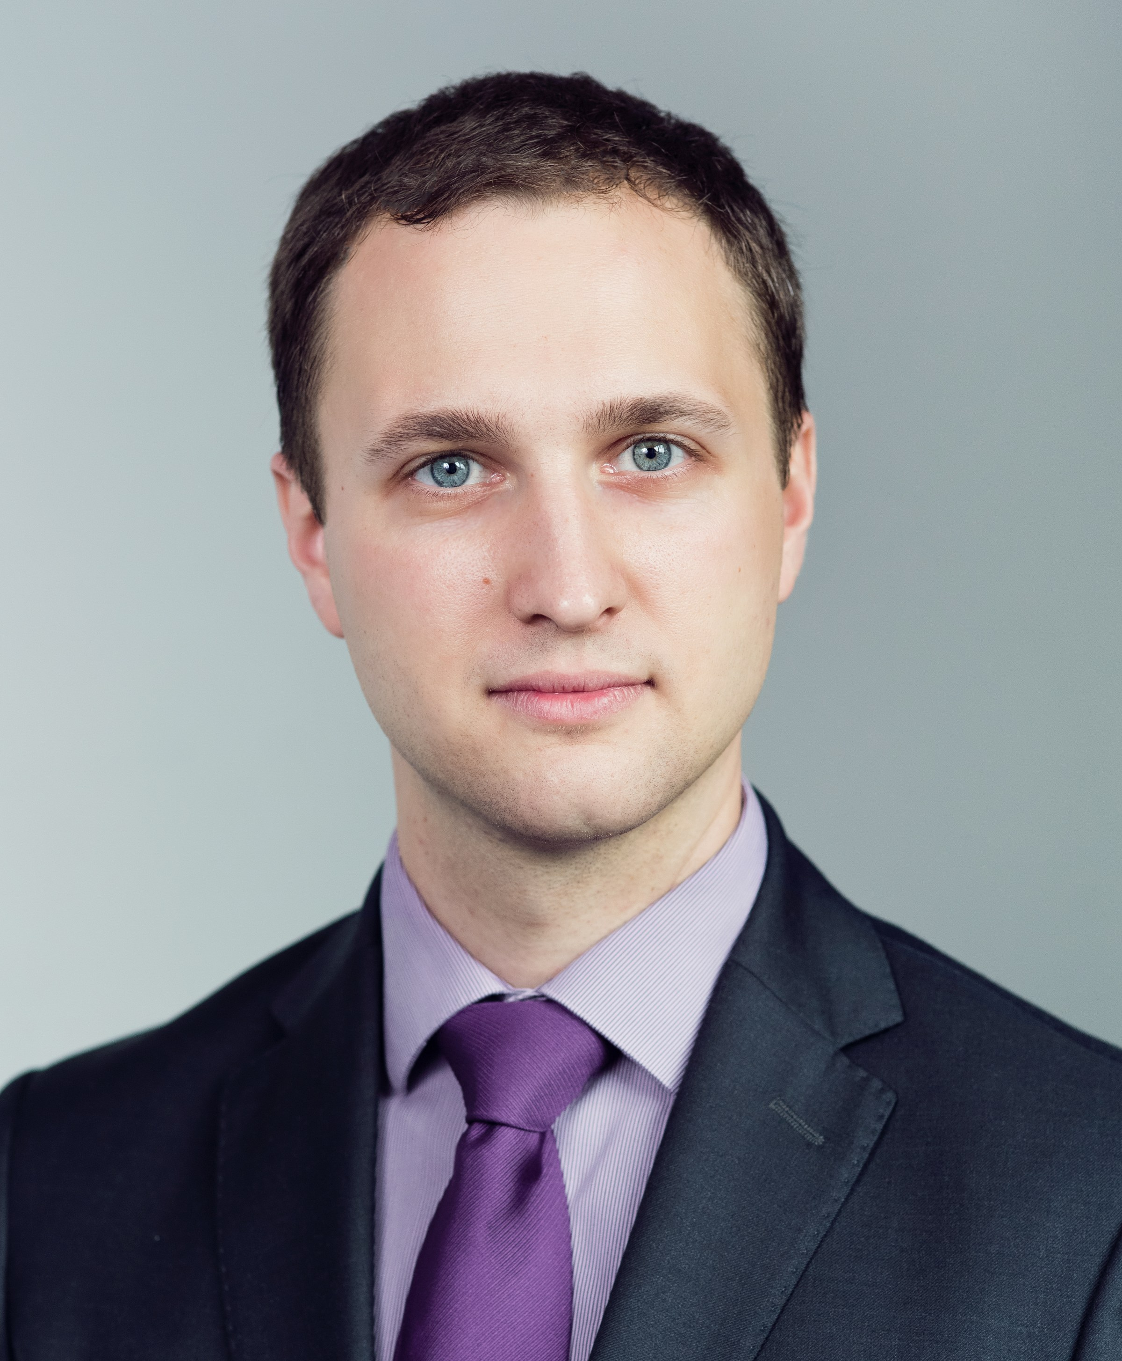
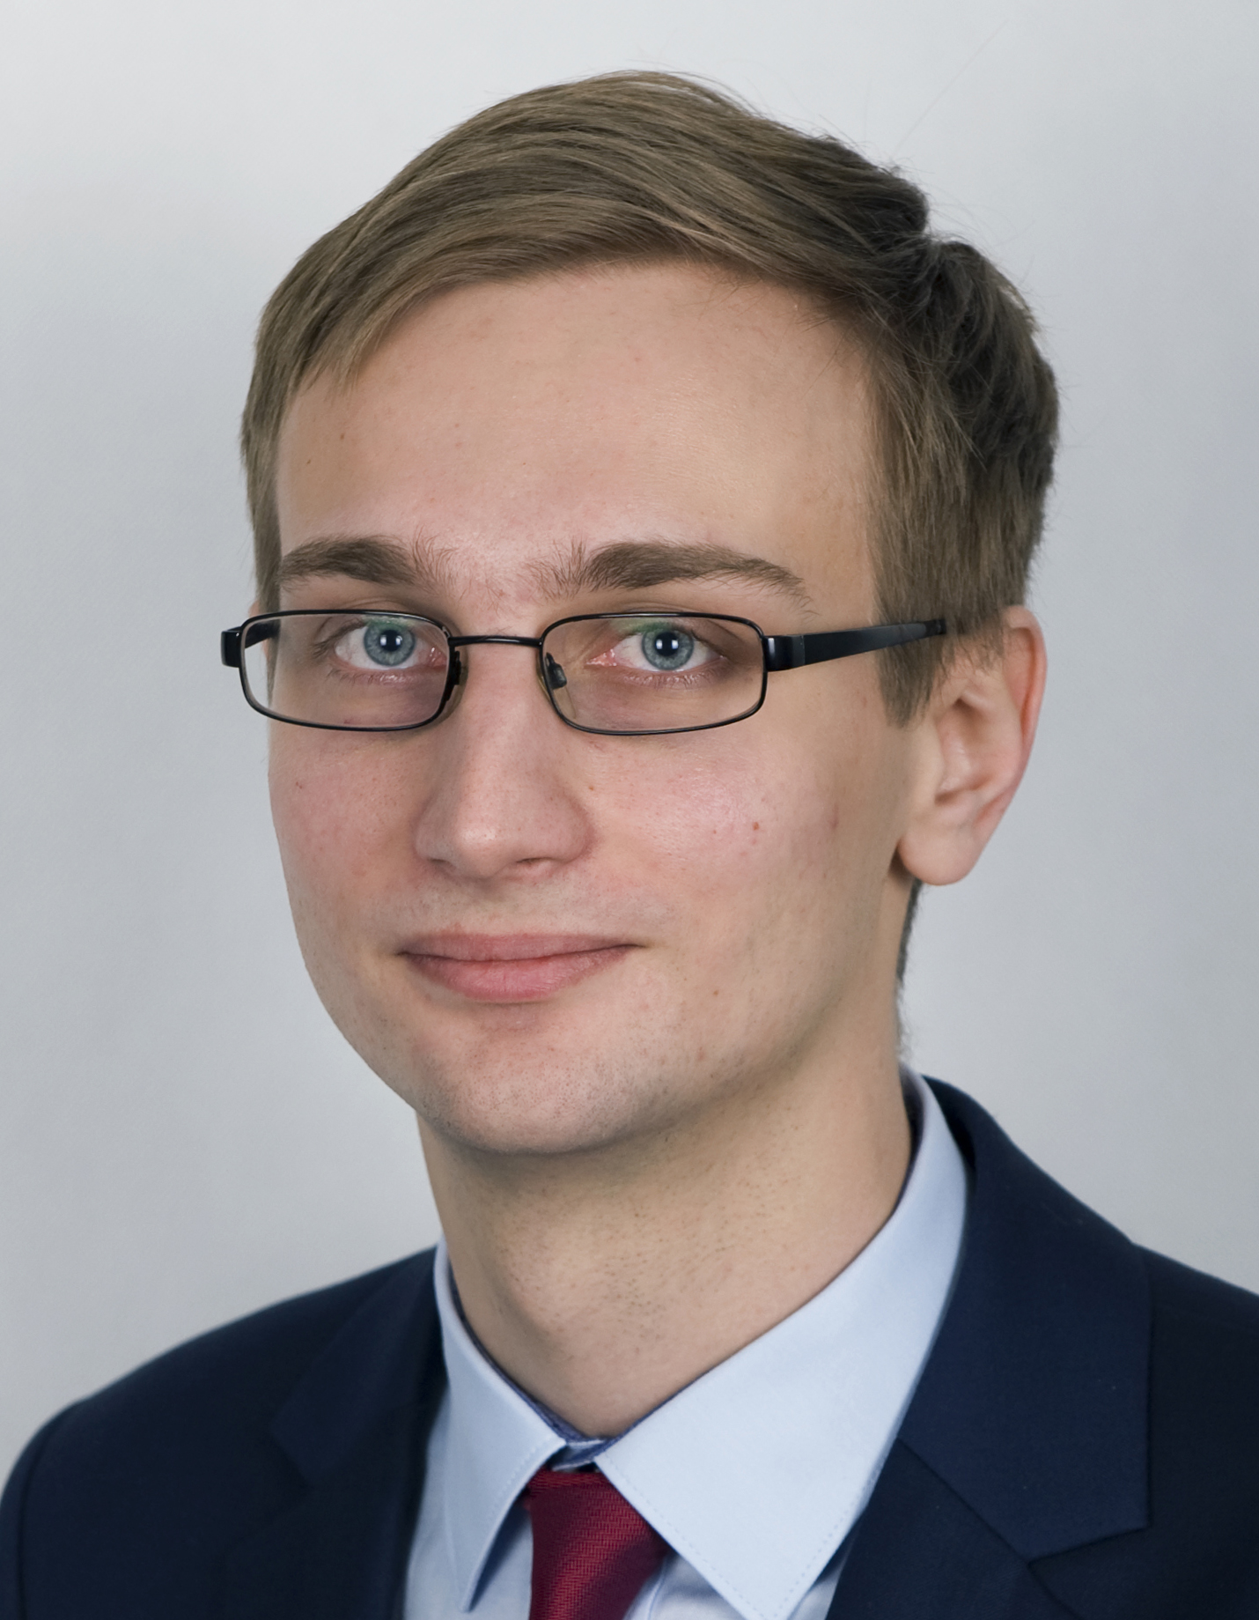
Dziękuję!
Grzesiek Sarwas
Dominik Lewy
Szymon Urbański

Slide 34
Konkurs
Obciążenie (Bias)
Pytanie:
Podejmując decyzje biznesowe dotyczące inwestycji – co jest gorsze?
Obciążenie czy Wariancja
Odpowiedź z uzasadnieniem.
Na stoisku lub mailem na Szymon.urbanski@ lingaro.com
(mam dużo wizytówek)
Deadline: 26.05 23:59
Wariancja

